Slide 1

Cache Comprimido Adaptativo
via SOM (Mapas Auto-organizáveis)
Anderson Farias Briglia
Orientador: Edward David Moreno Ordonez, Ph.D.
Co-orientador: Raimundo da Silva Barreto, Ph.D.

Slide 2
Roteiro
Introdução
Motivação
Objetivos
Fundamentos teóricos
  Memória virtual no Linux
  Cache comprimido
Experimentos com CC
Redes Neurais e SOMs

Slide 3
Roteiro (continuação)
Classificação dos perfis de consumo de memória usando SOMs
Cache Comprimido Adaptativo
Conclusão e trabalhos futuros

Slide 4
Introdução
Sistemas embarcados de uso geral
  Linux
Poder de processamento crescente
Aplicações mais complexas
Escassez de alguns recursos, como a memória RAM disponível

Slide 5
Introdução
Cache Comprimido
  Novo nível na hierarquia de memória
  Páginas de memória comprimidas = aumento virtual da memória RAM disponível para as aplicações embarcadas
Cache Comprimido Adaptativo
  Tamanho varia de acordo com o perfil de consumo de memória
  Perfis de memória detectáveis usando Mapas Auto-organizáveis

Slide 6
Motivação

Slide 7
Motivação
Cache Comprimido testado em arquiteturas de processadores ARM
Falta de pesquisas envolvendo Cache Comprimido versus Mapas Auto-organizáveis
Utilização de uma técnica de IA para ajudar a desenvolver o Cache Comprimido Adaptativo

Slide 8
Objetivos

Slide 9
Objetivos
Desenvolver um sistema de memória comprimida que seja adaptável ao consumo de memória das aplicações
Verificar a possibilidade de ganhos utilizando o Cache Comprimido Adaptativo
Realizar experimentos do Cache Comprimido em arquitetura ARM com Linux embarcado

Slide 10
Memória virtual no Linux

Slide 11
Memória virtual no Linux
Páginas de memória
Endereços virtuais
Listas LRU – Last Recently Used
Identificação das páginas através de flags
PFRA – Page Frame Reclaiming Algorithm

Slide 12
Memória virtual no Linux
PFRA – Page Frame Reclaiming Algorithm
  Libera páginas de acordo com a sua classificação
  Páginas do Swap Cache são escritas na área de swap disponível
  Páginas sujas do Page Cache são escritas no filesystem
  Páginas limpas do Page Cache são liberadas

Slide 13
Memória virtual no Linux
O Swap Cache
  Possui todas as páginas que são swappable, ou seja, podem ser escritas em uma área de swap

Slide 14
Cache Comprimido

Slide 15
Cache Comprimido
Trabalhos anteriores
  Alguns pesquisadores, como Scott Frederick Kaplan e Irina Chihaia Tuduce, tem feito uso da compressão da memória como forma de redução das operações de paging
  Abordagens de Cache Comprimido via software
    Estáticas x dinâmicas
  Primeiros estudos: Appel, Li e Paul R. Wilson, em 1991.
  Douglis não conseguiu determinar se o CC é bom ou ruim

Slide 16
Cache Comprimido
Trabalhos anteriores
  Em 1999, Kaplan chega às seguintes conclusões
    CC estático beneficia menos do que o CC dinâmico
  Em 2003, Rodrigo Castro implementa um Cache Comprimido Adaptativo para a versão 2.4.X do kernel do Linux
  Em 2007, Nitin Gupta implementa um Cache Comprimido estático para a versão 2.6.X do kernel do Linux

Slide 17
Cache Comprimido - Problemas
Primeiros estudos foram inconclusivos
  Testes com dados divergentes
Área para memória comprimida é alocada dentro da área de memória não-comprimida
Usado para redução das operações de paging
Operações de Swap em discos rígidos são mais lentas que operações que envolvam somente memória RAM

Slide 18
Cache Comprimido - Problemas
Os trabalhos usados como referência são para versões antigas do kernel (núcleo) do sistema operacional Linux
Neste trabalho utilizamos uma versão mais atualizada
Os trabalhos anteriores também não levaram em conta um sistema embarcado em uma arquitetura ARM

Slide 19
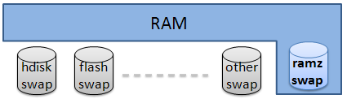
Cache Comprimido
Versão atual

Slide 20
Cache Comprimido atual
XvMalloc como novo escalonador de memória
Tempo de resposta constante
Swap virtual comprimido
Possibilidade de usar um dispositivo de bloco como swap comprimido
Cache Comprimido é estático

Slide 21
Experimentos com Cache Comprimido

Slide 22
Experimentos com CC
Objetivos
  Avaliar os impactos na performance das aplicações quando é usado o CC
  Verificar o perfil de consumo da memória quando o CC é usado
  Verificar se o uso do ramzswap (swap virtual comprimido) melhora a performance das aplicações

Slide 23
Experimentos com CC
Os testes simulam interações de usuários nas aplicações alvo: Browser, Canola e PDF viewer
Para automatização foi usado uma ferramenta chamada Xautomation
Também foram desenvolvidos programas para coletar os dados de consumo de memória para cada aplicação
Todos os experimentos foram realizados em uma plataforma de hardware ARM com Linux embarcado como SO

Slide 24
Experimentos com CC
Testes de comportamento do consumo de memória
  Cenários Alpha, Beta e Gama
  Cenários diferentes em relação ao tamanho do CC e configuração do kernel
  Cenário Alpha: sem CC
  Cenário Beta: CC e área de swap = 10MB
  Cenário Gama: CC, área de swap = 10MB e kernel com swappiness = 60

Slide 25
Experimentos com CC
Comportamento de memória
Testes com MiBench
Performance de leitura/escrita do CC

Slide 26
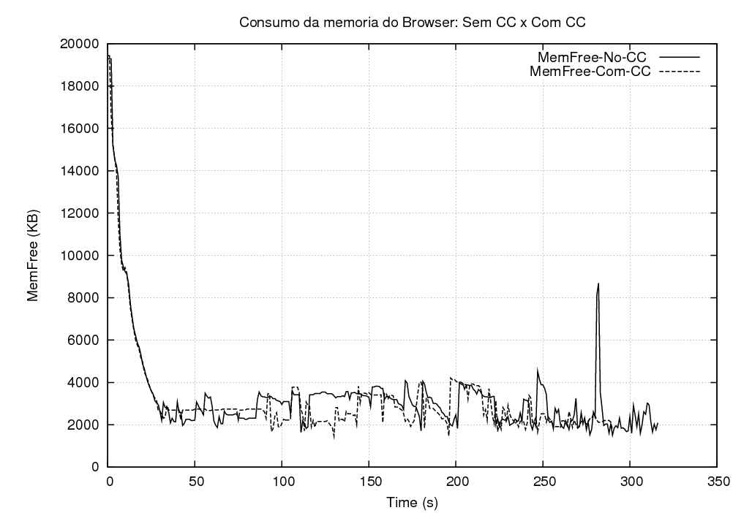

Slide 27
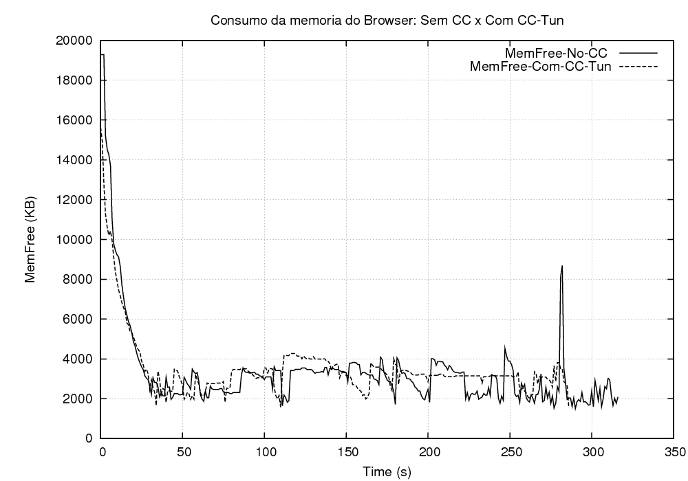

Slide 28
Experimentos com CC
Browser: Número de páginas comprimidas

Slide 29
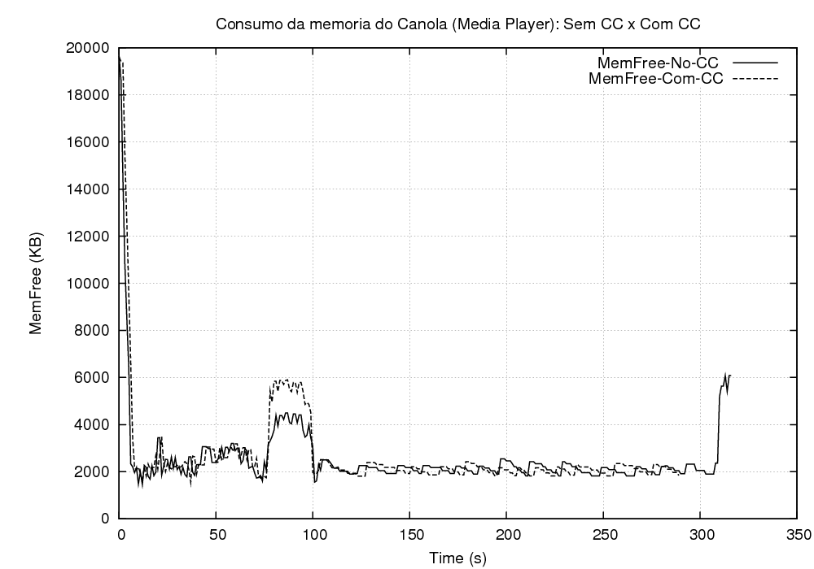

Slide 30
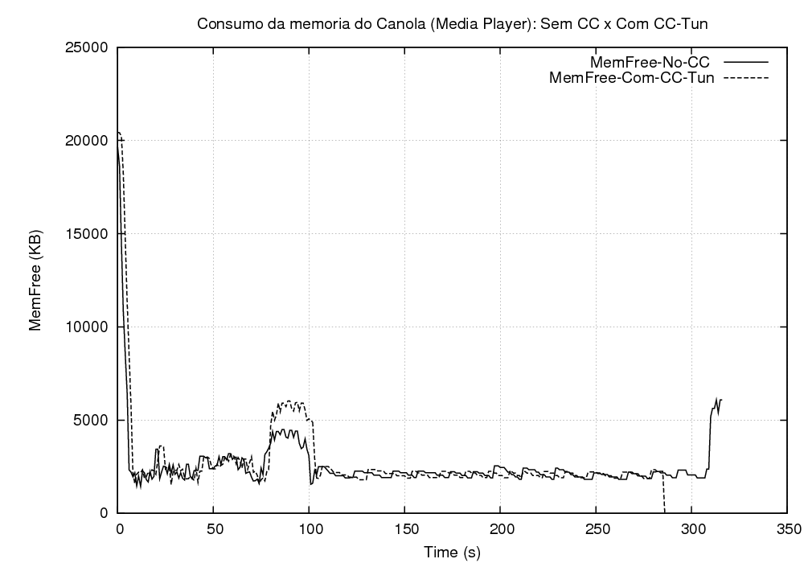

Slide 31
Experimentos com CC
Canola: Número de páginas comprimidas

Slide 32
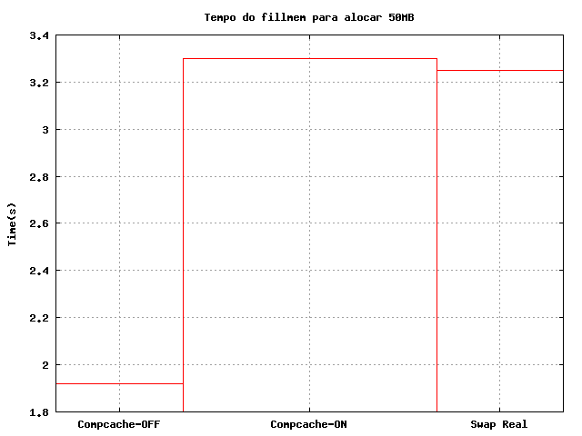
Experimentos com CC
Performance

Slide 33
Experimentos com CC
Com maior swappiness foi verificado que mais páginas são comprimidas
O Browser consome mais memória que o Canola
A compressão de páginas reduz a performance quando muita memória é alocada
Usando o swap em dispositivos de bloco rápidos, como MMC cards, não há ganho real entre usar ou não o CC na velocidade de execução das aplicações

Slide 34
Redes Neurais e SOMs

Slide 35
Redes Neurais e Mapas Auto-organizáveis
Redes Neurais
  Modelos computacionais com certas propriedades particulares como a habilidade de aprender, de identificar e classificar padrões
Mapas Auto-organizáveis (SOM)
  Rede neural artificial auto-organizável de aprendizagem não supervisionada, baseada em grades de neurônios artificiais onde os pesos são adaptados em conformidade com o vetor de entrada

Slide 36
Mapas Auto-organizáveis
Muito utilizados para fazer mapas em que os padrões podem ser visualizados
São caracterizados pela formação de um mapa topográfico dos padrões de entrada, baseado em características estatísticas intrínsecas contidas nesses dados

Slide 37
Perfis de memória usando SOM's
Dados de entrada
  Consumo de cada aplicação: Browser, Canola e PDF viewer durante o tempo do teste
  Log de entrada usado para calcular 3 dimensões
    Memória consumida em um instante de tempo t1 (MEM)
    Variação da memória consumida entre t2 – t1 (VCM)
    Aceleração do consumo de memória entre t2 e t1 (TVCM)

Slide 38
Perfis de memória usando SOM's
As três dimensões calculadas com base no consumo de memória de cada aplicação são mapeadas para valores de cores RGB (Red Green Blue)

Slide 39
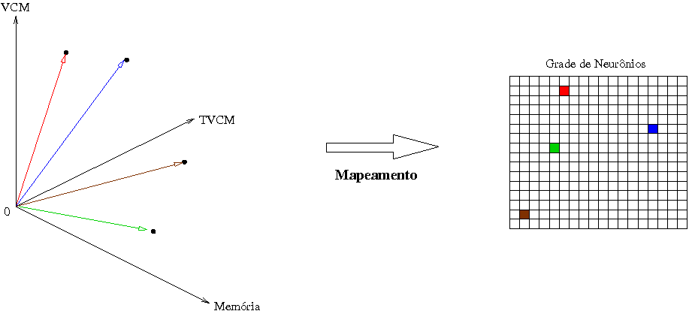
Perfis de memória usando SOM's

Slide 40
Perfis de memória usando SOM's
Para cada aplicação testada: Canola, Browser e PDF viewer uma rede neural foi treinada e um SOM foi determinado
Ainda, para cada perfil de teste: Alpha, Beta e Gama, um SOM foi determinado

Slide 41

SOM treinado
Cenário Alpha

Slide 42

SOM treinado
Cenário Beta

Slide 43

SOM treinado
Cenário Gama

Slide 44
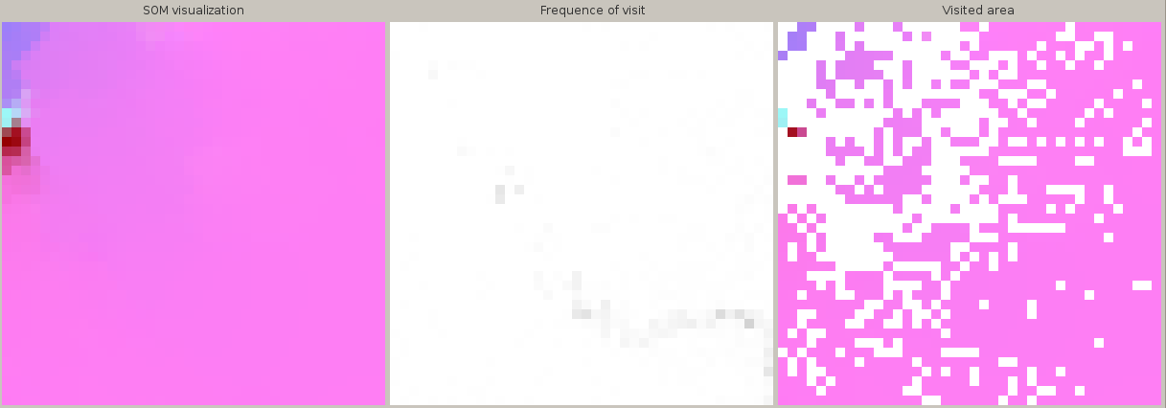
Classificando as aplicações
Cenário Alpha: Browser

Slide 45
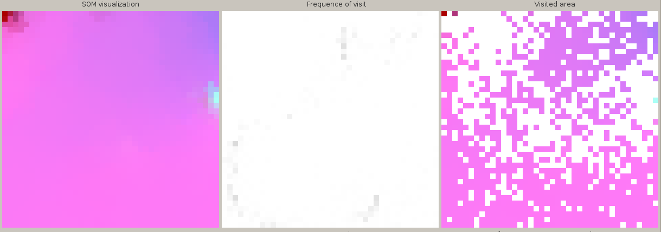
Classificando as aplicações
Cenário Beta: Browser

Slide 46
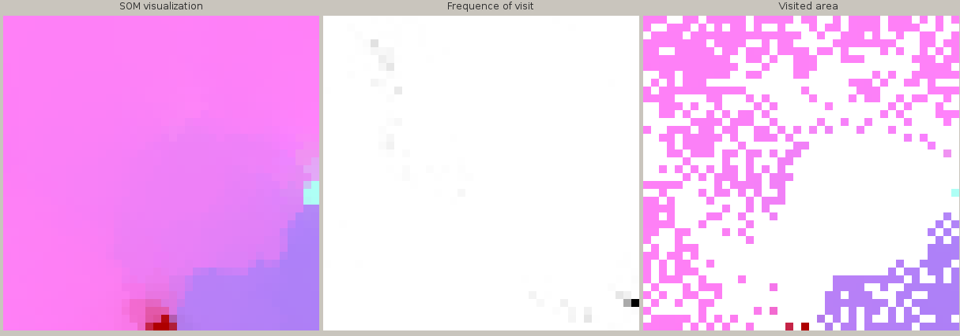
Classificando as aplicações
Cenário Gama: Browser

Slide 47
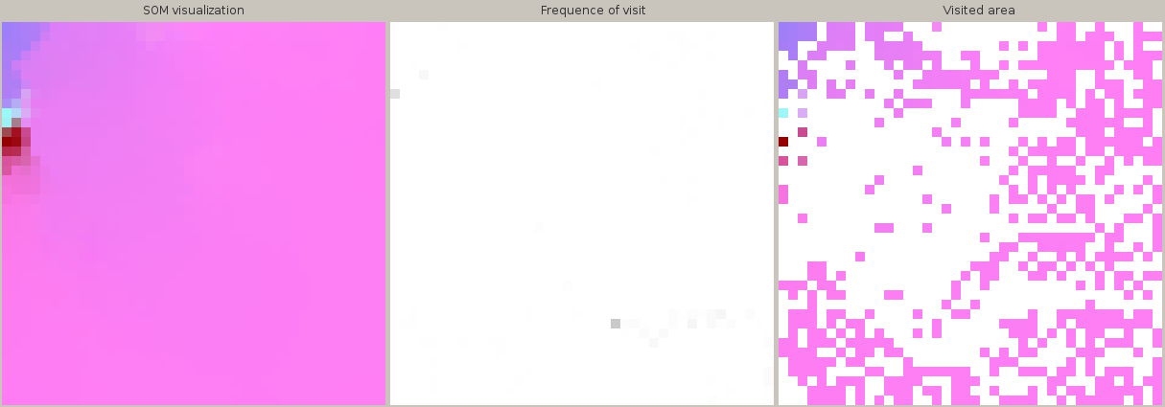
Classificando as aplicações
Cenário Alpha: Canola

Slide 48
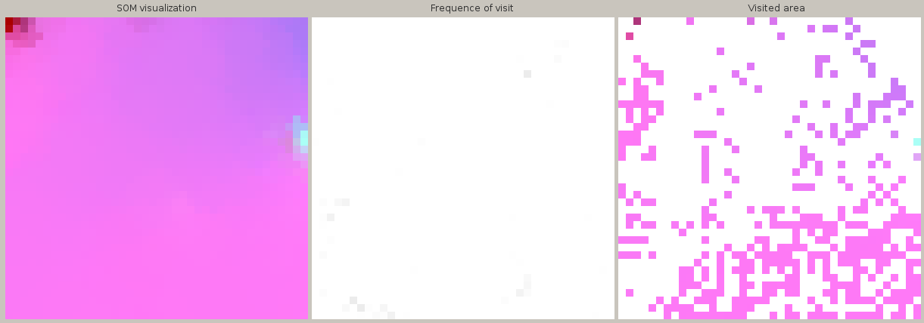
Classificando as aplicações
Cenário Beta: Canola

Slide 49
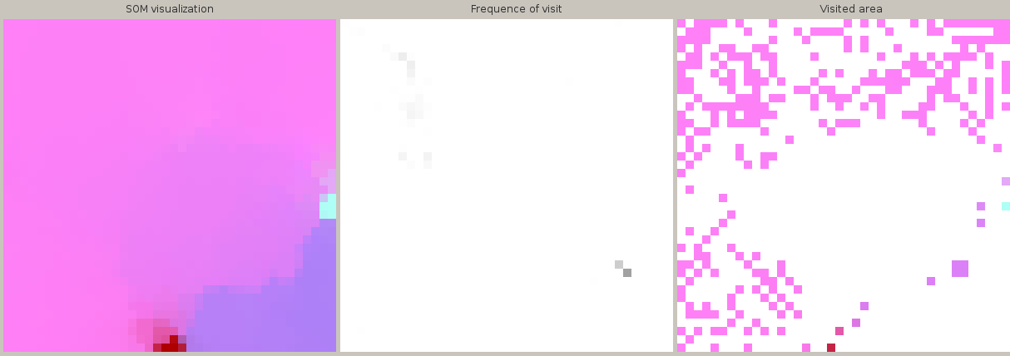
Classificando as aplicações
Cenário Gama: Canola

Slide 50
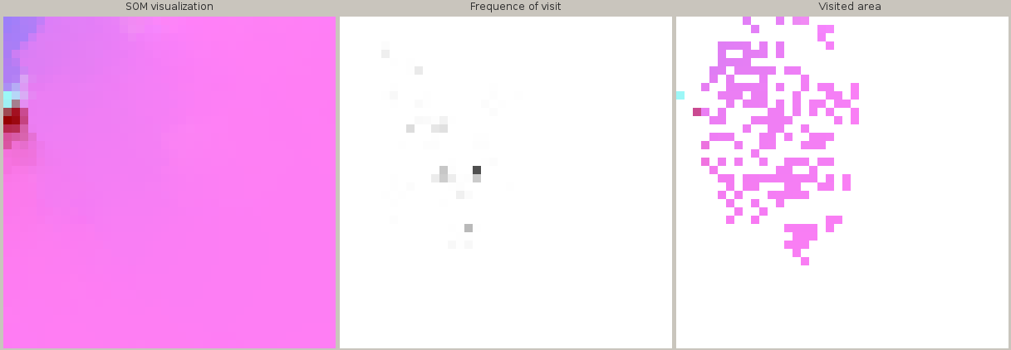
Classificando as aplicações
Cenário Alpha: visualizador de PDFs

Slide 51
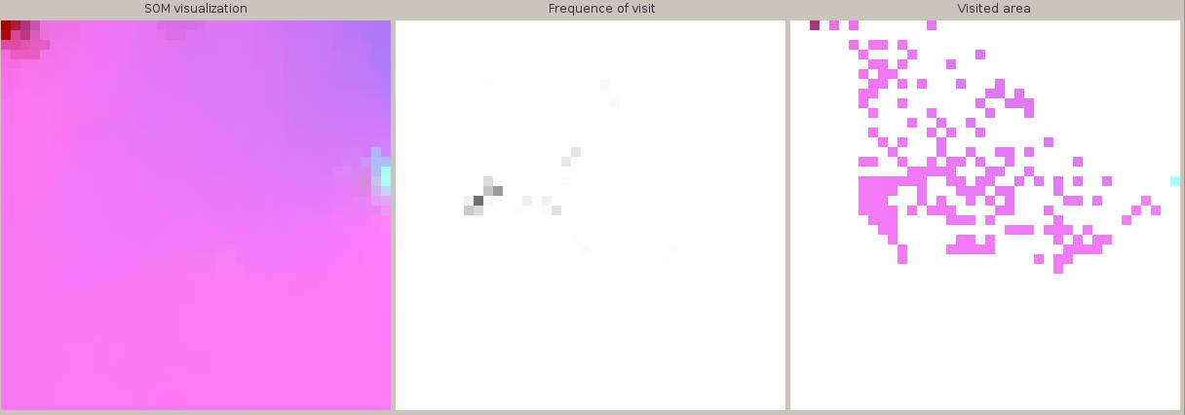
Classificando as aplicações
Cenário Beta: visualizador de PDFs

Slide 52
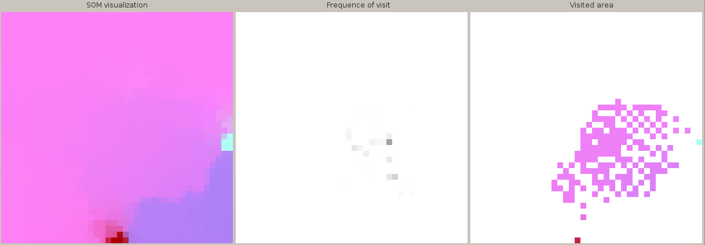
Classificando as aplicações
Cenário Gama: visualizador de PDFs

Slide 53
Classificando as aplicações
Conclusões das classificações
  As aplicações possuem diferentes perfis de consumo de acordo com o tamanho do CC ou configuração do kernel (swappiness)
  É possível usar SOMs para identificar qual aplicação está sendo executada

Slide 54
Cache Comprimido Adaptativo

Slide 55
Definições
Cache Comprimido
  Novo nível na hierarquia de memória
  Páginas de memória comprimidas = aumento virtual da memória RAM disponível para as aplicações embarcadas
Cache Comprimido Adaptativo
  Tamanho varia de acordo com o perfil de consumo de memória
  Perfis de memória detectáveis usando Mapas Auto-organizáveis

Slide 56
Cache Comprimido Adaptativo
Sistema que configura o Cache Comprimido de acordo com o perfil de consumo de memória da aplicação que está sendo executada
Os SOMs são usados para identificar qual aplicação está sendo rodada, assim o sistema adaptativo de Cache Comprimido pode tomar algumas decisões de forma automática

Slide 57
Cache Comprimido Adaptativo
Visitas às areas de maior consumo de memória dos SOMs para cada perfil dos testes foram levadas em conta para definir que ações tomar
As ações são:
  Ligar/desligar os módulos do Cache Comprimido
  Alterar a configuração de swappiness do kernel
  Configurar o tamanho do swap virtual do Cache Comprimido para 10MB

Slide 58
Cache Comprimido Adaptativo
Carregar os mapas de frequência para cada aplicação
Identificar um fator de semelhança entre os diferentes mapas afim de detectar qual aplicação está sendo executada

Slide 59
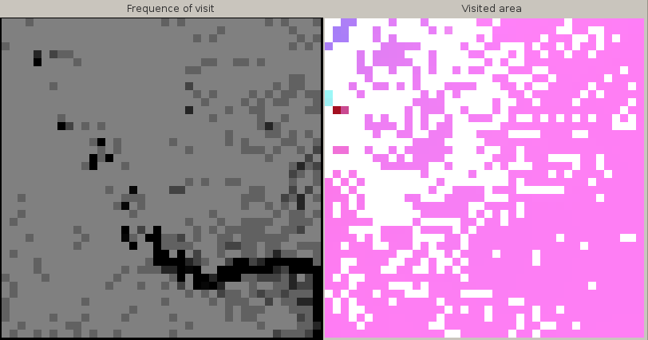
Cache Comprimido Adaptativo
Exemplo de matriz de frequências, ou mapa de frequências: Browser – cenário Alpha

Slide 60
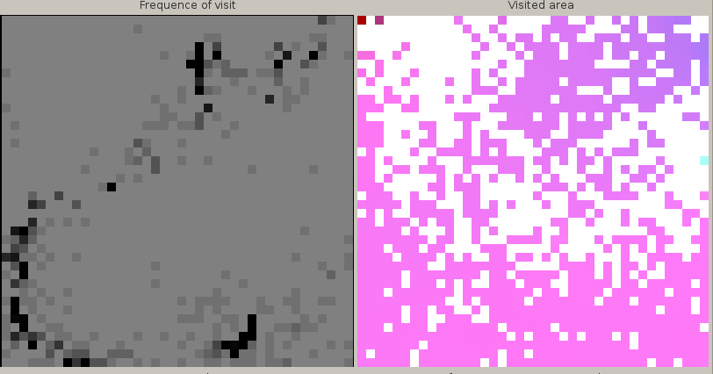
Cache Comprimido Adaptativo
Exemplo de matriz de frequências, ou mapa de frequências: Browser – cenário Beta

Slide 61
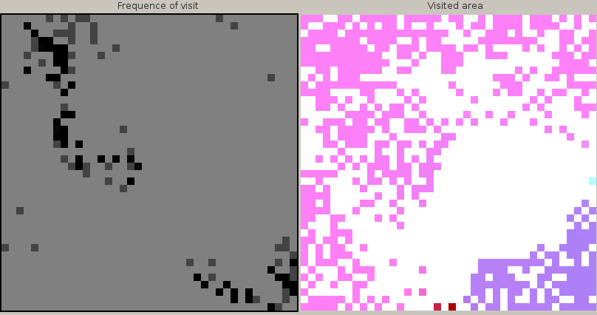
Cache Comprimido Adaptativo
Exemplo de matriz de frequências, ou mapa de frequências: Browser – cenário Gama

Slide 62
Cache Comprimido Adaptativo
Algoritmo usado para identificar os padrões
Daemon usado para alterar o Cache Comprimido em tempo real de acordo com o perfil de consumo de memória

Slide 63
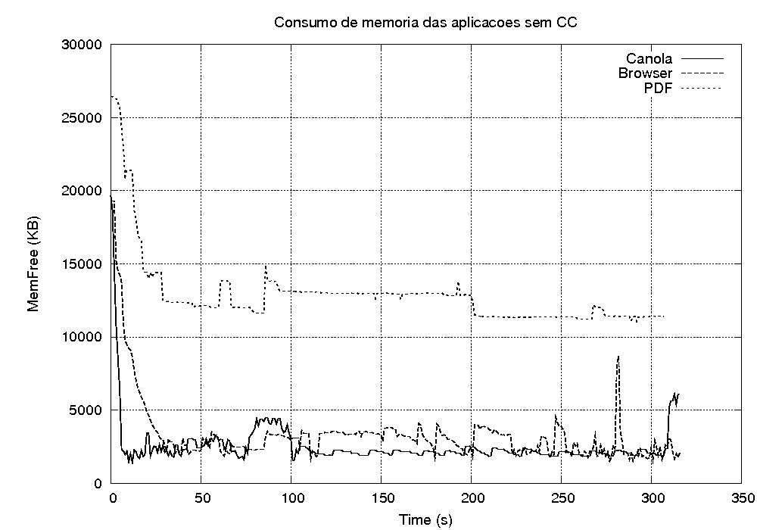
Cache Comprimido Adaptativo
Memória consumida sem CC

Slide 64
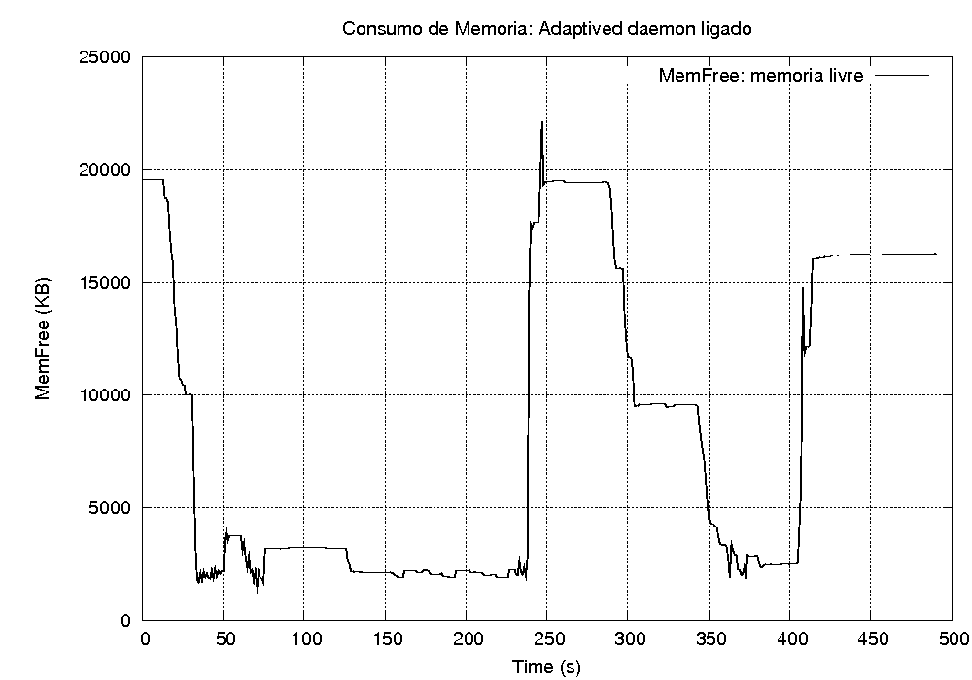
Cache Comprimido Adaptativo
Memória livre média

Slide 65
Conclusão

Slide 66
Conclusão
Essa versão do Cache Comprimido foi usada em dispositivos com Linux embarcado
Nos testes, verificou-se que o CC traz benefícios para o uso da memória RAM
SOMs podem ser usados para identificar padrões de consumo de memória para determinadas aplicações

Slide 67
Trabalhos Futuros
Swap free notification
Possibilidade de utilizar swap real
Somente um SOM para todos os perfis
Diminuir latência do daemon

Slide 68
Conclusão
O Cache Comprimido Adaptativo diminui o consumo de memória medio das aplicações, permitindo que mais programas possam ser usados simultaneamente

Slide 69
Obrigado

